Slide 1
Модель внедрения методов развития межполушарного взаимодействия в образовательный процесс

Slide 2
Актуальность
При работе с детьми с тяжелыми нарушениями речи перед специалистами стоит задача поиска наиболее эффективных методов компенсации речевой патологии, которая обеспечивала бы социализацию ребёнка, позволяла бы в игровой форме формировать мотивы, волевые качества, необходимые для продолжительной работы, дающей стабильные результаты.

Slide 3
Применение методов развития межполушарного взаимодействия позволяет улучшить сенсомоторную и пространственную координацию, повысить возможности произвольного внимания, самоконтроля, повысить усидчивость, развить зрительно-моторную координированность, расширить возможности координации обеих рук, развивать большую согласованность, точность, плавность, мелкомоторных движений, а также активизировать развитие речи и психомоторных процессов.

Slide 4
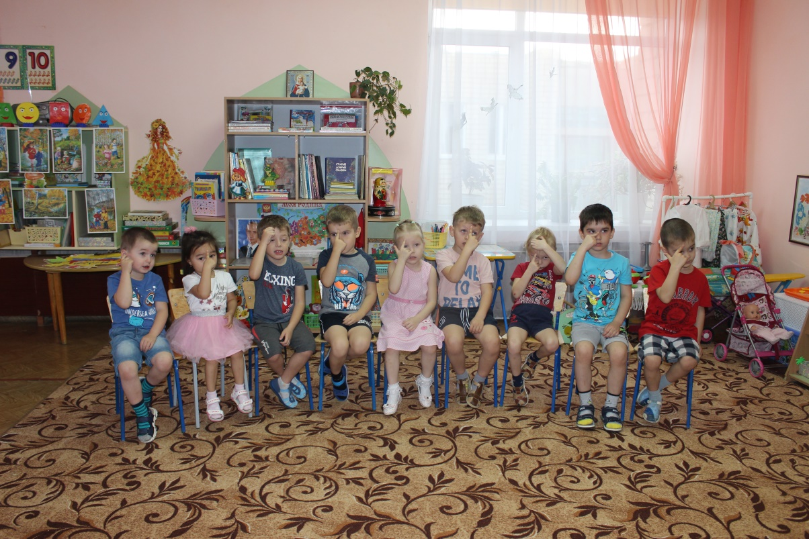
Цель реализации программы:
Формирование предпосылок межполушарного взаимодействия, способствующих активизации речевого развития и психомоторных процессов.

Slide 5
Задачи:
развитие межполушарной специализации;
развитие межполушарного взаимодействия;
развитие межполушарных связей;
синхронизация работы полушарий;
активизация работы мышц глаз;
развитие дыхательной мускулатуры
развитие мелкой моторики;
развитие способностей;
развитие памяти, внимания;
развитие речи;
развитие мышления.

Slide 6
Планируемые результаты освоения программы.
Промежуточные результаты.
В результате обучения по данной программе:
4-5 лет Уверенно, координированно, гармонично выполняет движения, в том числе по показу и инструкции взрослого, адекватно сформированы мелкомоторные движения
улучшается память и концентрация внимания;
развиваются межполушарные взаимосвязи;
улучшается речь;
снижается утомляемость;
повышается способность к произвольному контролю;
активизируются интеллектуальные и познавательные процессы.

Slide 7
Описание форм, способов, методов и средств реализации программы.
Программа реализуется при взаимодействии со взрослым через все виды деятельности как часть образовательной ситуации, в процессе режимных моментов и самостоятельной деятельности. Форма организации детей: групповая, подгрупповая, индивидуальная.

Slide 8
Формы работы с детьми и их распределение в режиме дня.
Режим | Совместная деятельность взрослого и детей |  | Организация развивающей среды для самостоятельной деятельности детей (центры активности, все помещения группы) | Взаимодействие с родителями.
 | Групповая, Подгрупповая | Индивидуальная
1 | 2 | 3 | 4 | 5
1 половина дня | Комплекс кинезиологических упражнений: Растяжка. Дыхательные упражнения. Глазодвигательные упражнения. Упражнения для развития мелкой моторики. Релаксация. | Самомассаж Упражнения для развития артикуляции. Дыхательные упражнения. Нейропсихологическая игра. Игровые сеансы. Графические упражнения. Лабиринт «Полушарные доски». Зеркальное рисование. | Нейропсихологическая игра. Графические упражнения. Нейродинамическая гимнастика. Лабиринт «Полушарные доски». | Беседы, консультации (индивидуальные, групповые, подгрупповые) Совместные занятия. Родительские собрания, гостиные. Работа родительских клубов, семинары, открытые просмотры, мастер-класс, семинары- практикумы. Анкетирование. Интерактивное взаимодействие через сайт ДОУ. Оформление родительских уголков. Буклеты, информационные листы.
Образовательная ситуация (занятие) | Часть образовательной ситуации (графические упражнения, нейродинамическая гимнастика). Динамическая пауза (растяжка, тонус, перекрестные телесные упражнения, глазодвигательные упражнения, упражнения для развития мелкой моторики).
Прогулка | Перекрестные телесные упражнения.
Перед сном | Упражнения на релаксацию
2 половина дня | Кинезиологические сказки. Нейропсихологическая игра.

Slide 9
Совместная деятельность взрослого и детей (групповая, подгрупповая)
Комплекс кинезиологических упражнений:
Растяжка.
Дыхательные упражнения.
Глазодвигательные упражнения.
Упражнения для развития мелкой моторики.
Релаксация.

Slide 10
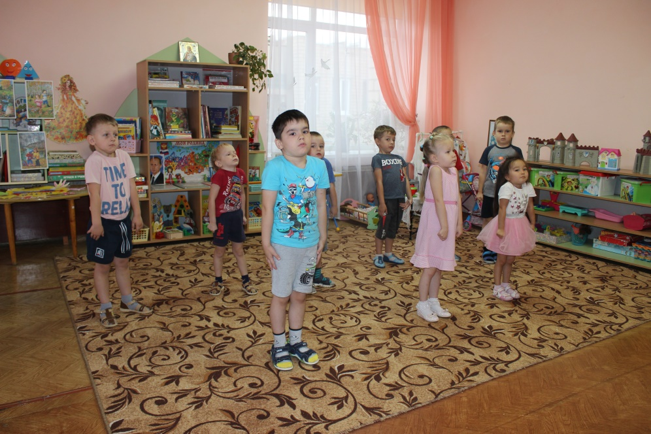
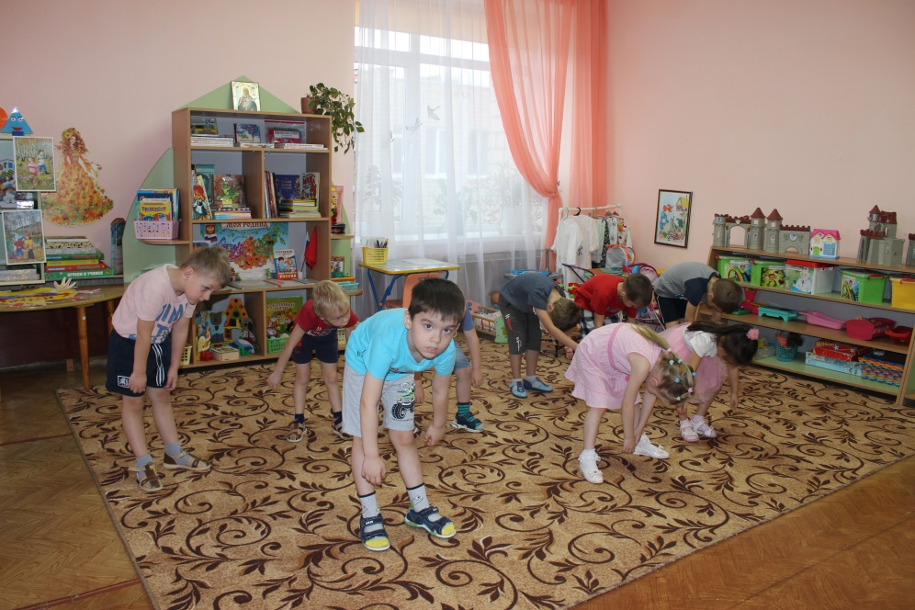
Растяжка (тонус)
Нормализует гипертонус (неконтролируемое чрезмерное мышечное напряжение), гипотонус (неконтролируемая мышечная вялость)

Slide 11
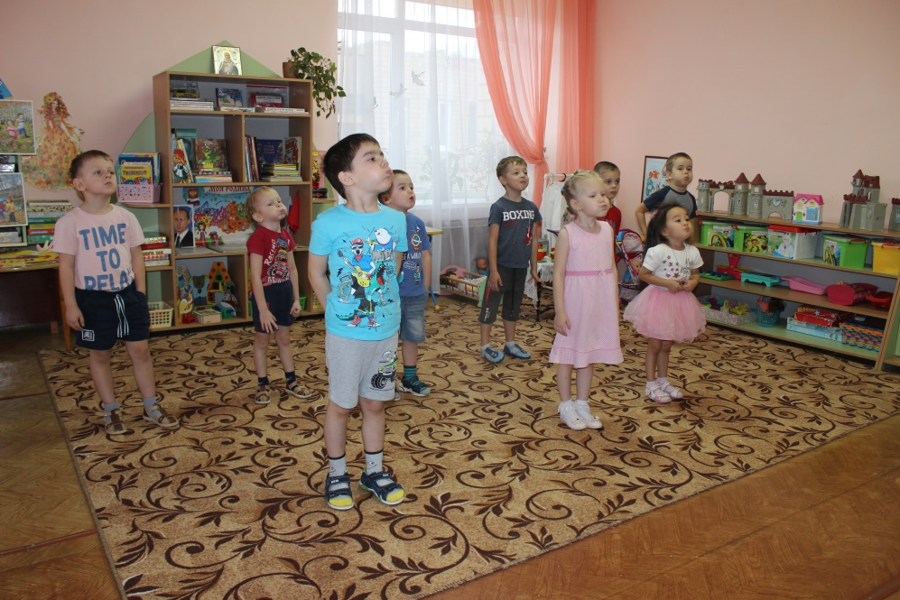
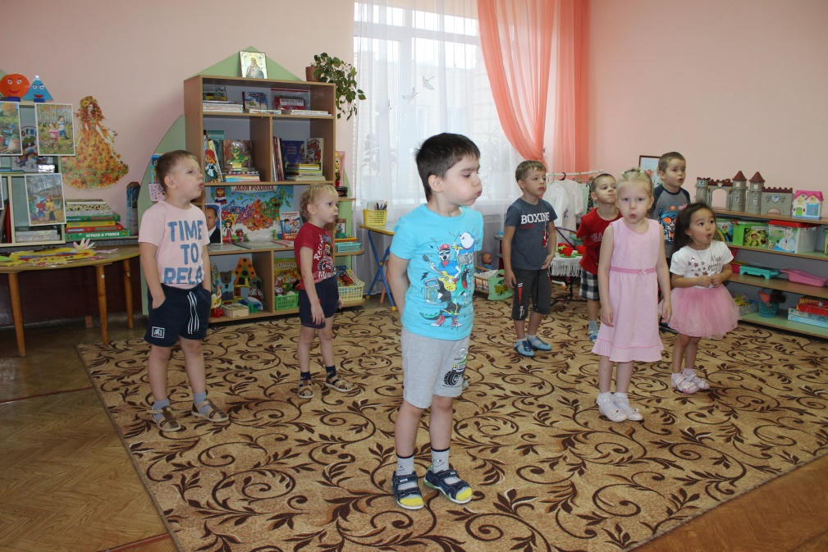
Дыхательные упражнения
Улучшает ритмику организма(активность мозга, ритм сердца, пульсация сосудов), развивает самоконтроль и произвольность

Slide 12
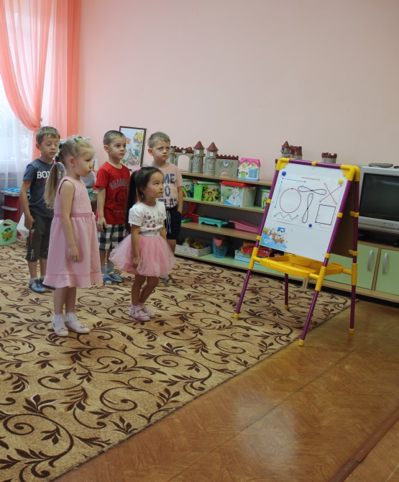
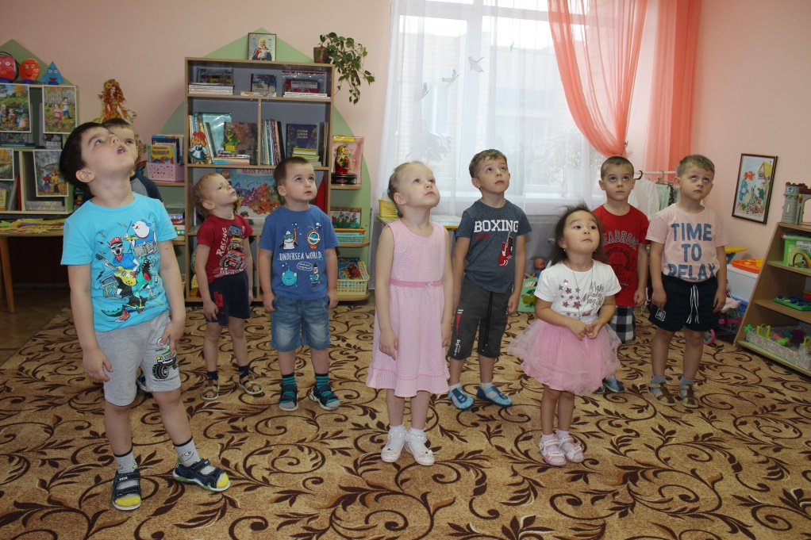
Глазодвигательные упражнения
Позволяют расширить поле зрения, улучшить восприятие

Slide 13
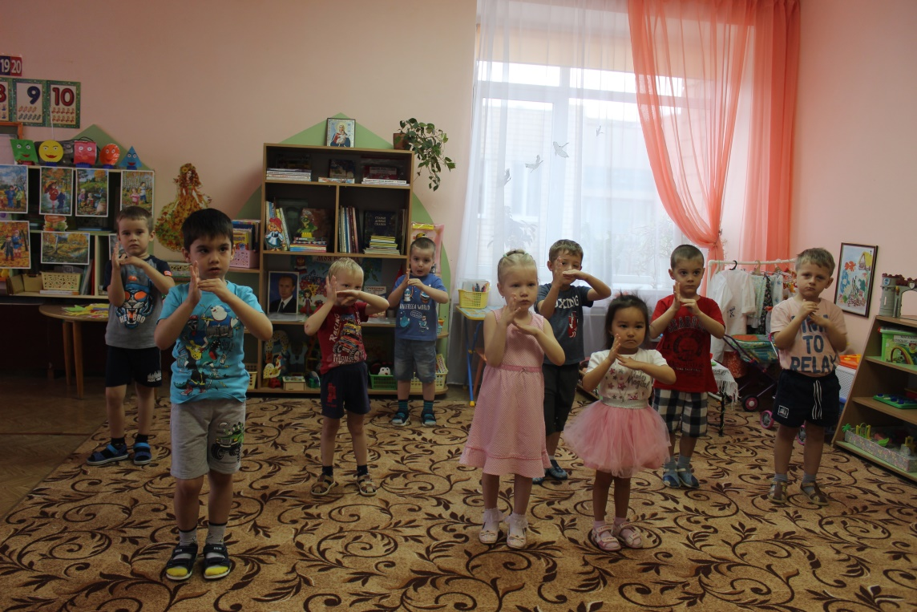
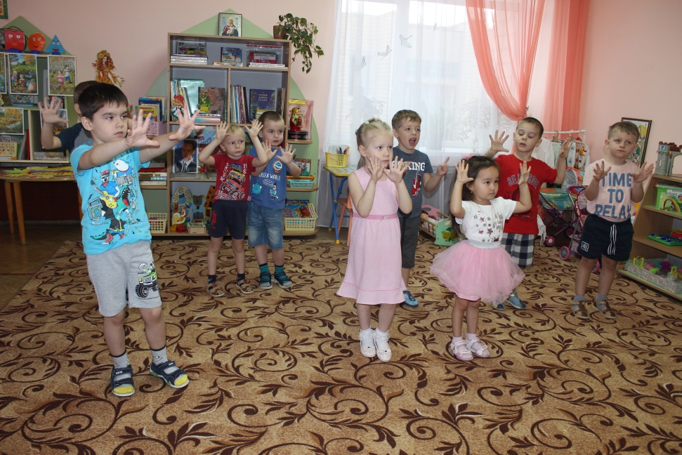
Упражнения для развития мелкой моторики рук
Развивают межполушарное взаимодействие, мелкую моторику, память, внимание, улучшает мыслительную деятельность, формируют пространственные представления, стимулирует общее развитие речи. (морфологическое и функциональное формирование речевых областей совершается под влиянием кинестетических импульсов от рук)

Slide 14
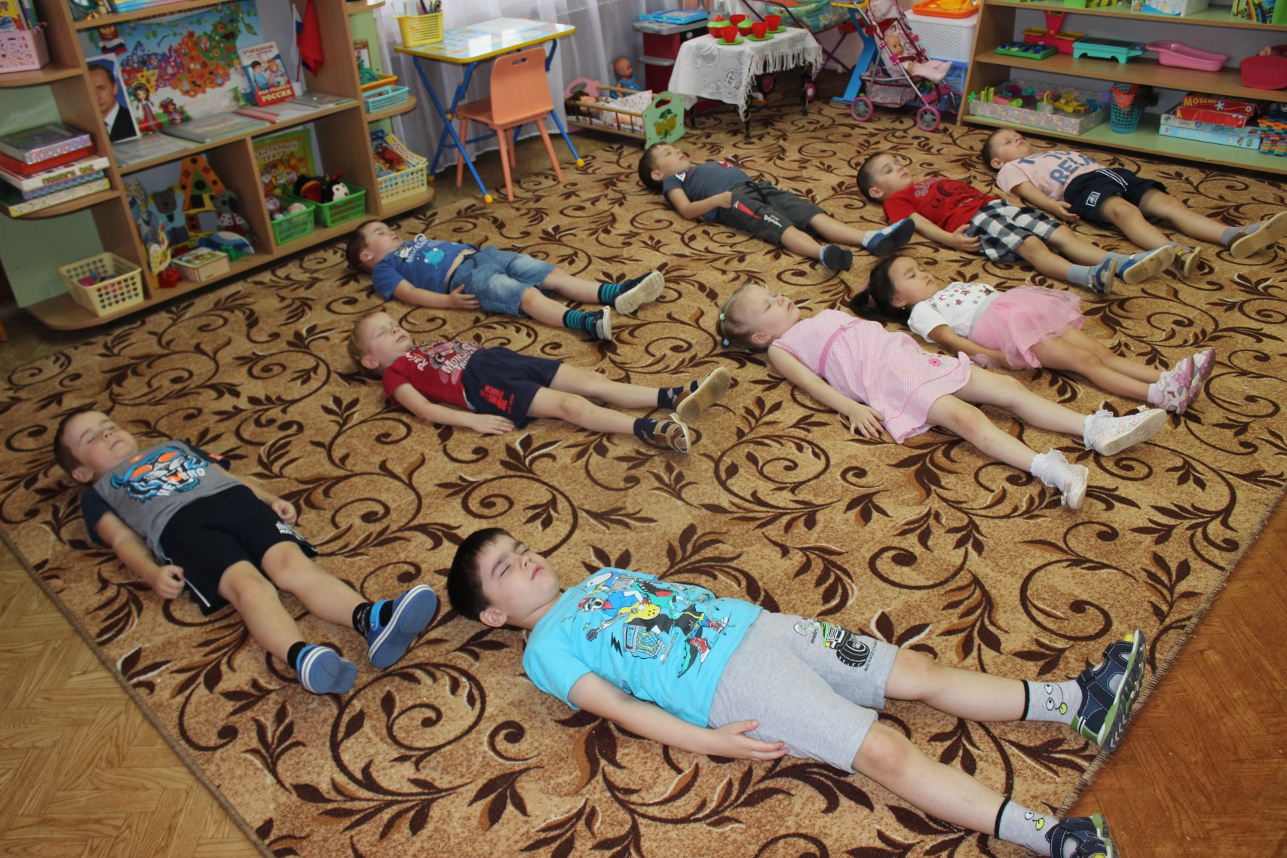
Релаксация
Способствует расслаблению, снятию напряжения.

Slide 15
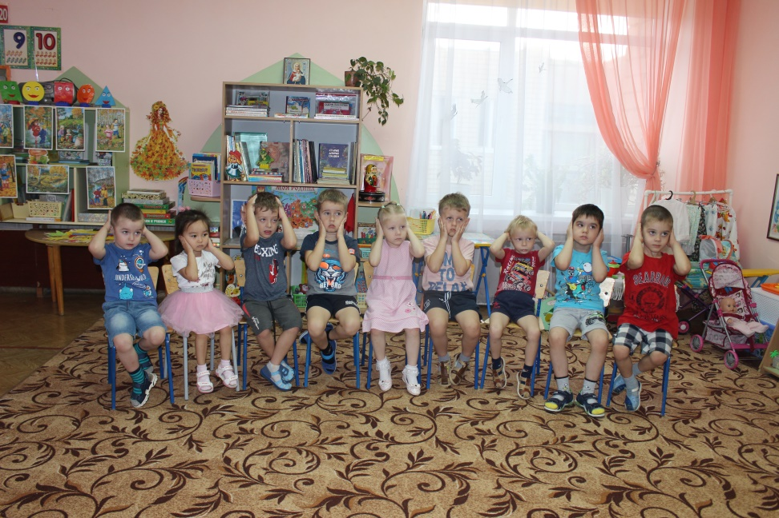
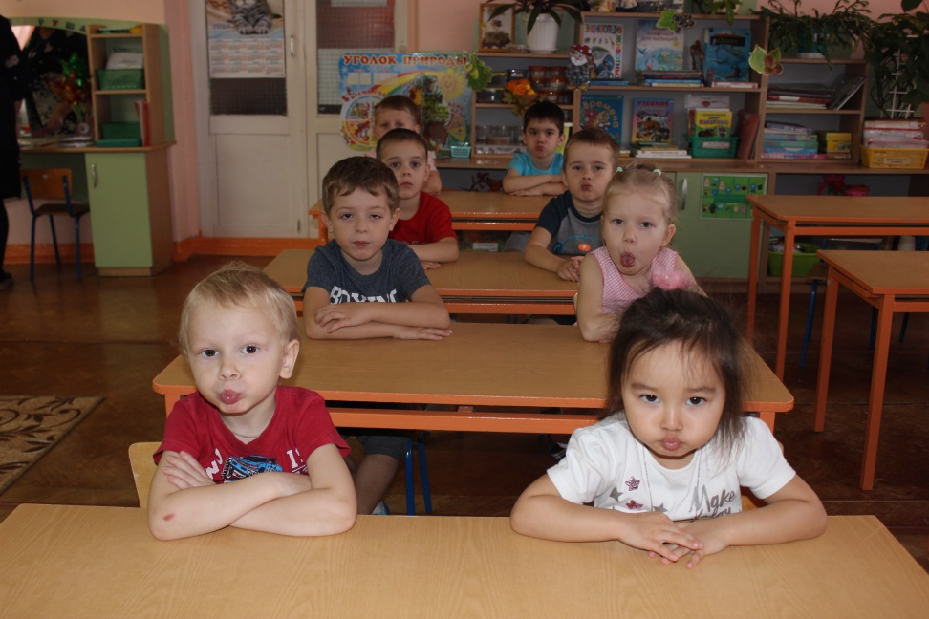
Совместная деятельность взрослого и детей (индивидуальная)
1. Самомассаж
2. Упражнения для развития артикуляции.

Slide 16
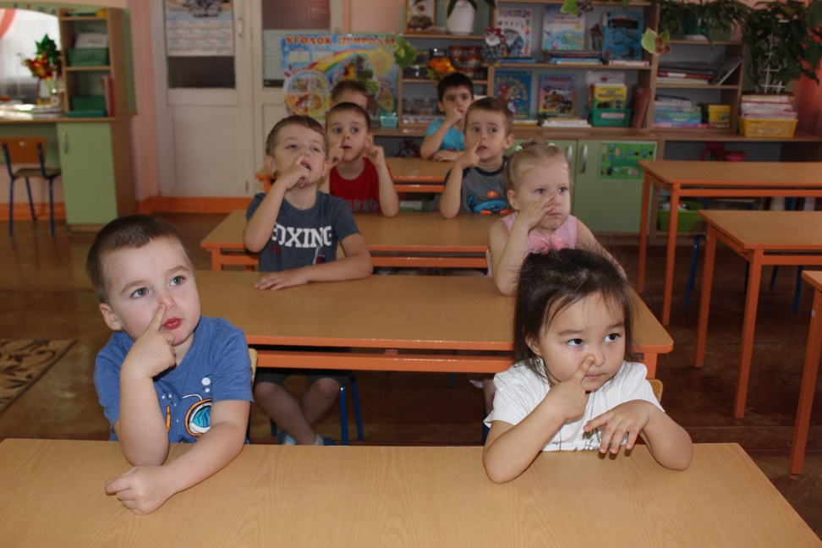
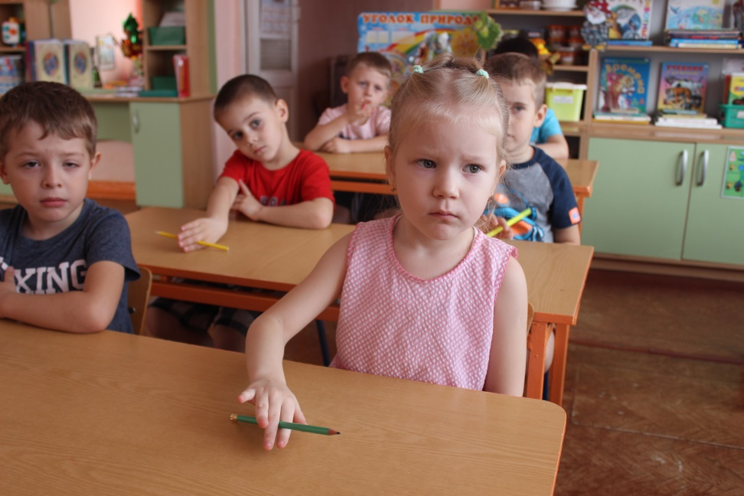
3.Дыхательные упражнения
4. Нейропсихологическая игра

Slide 17
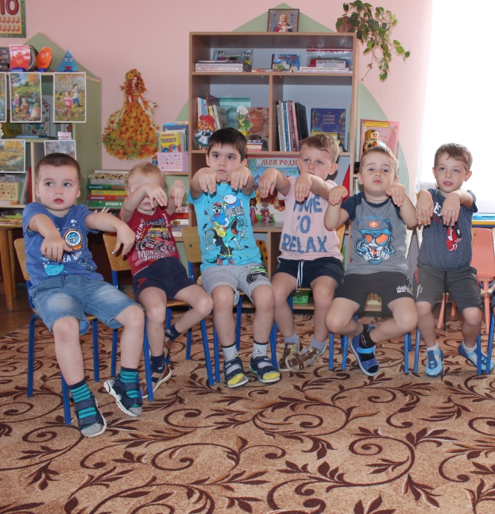
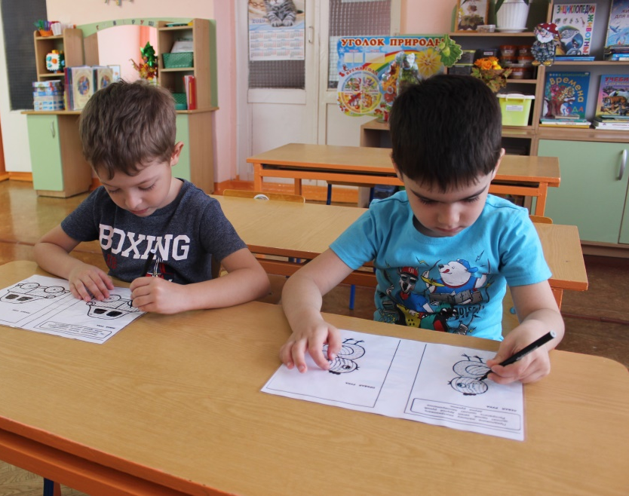
5. Игровые сеансы
6. Графические упражнения

Slide 18
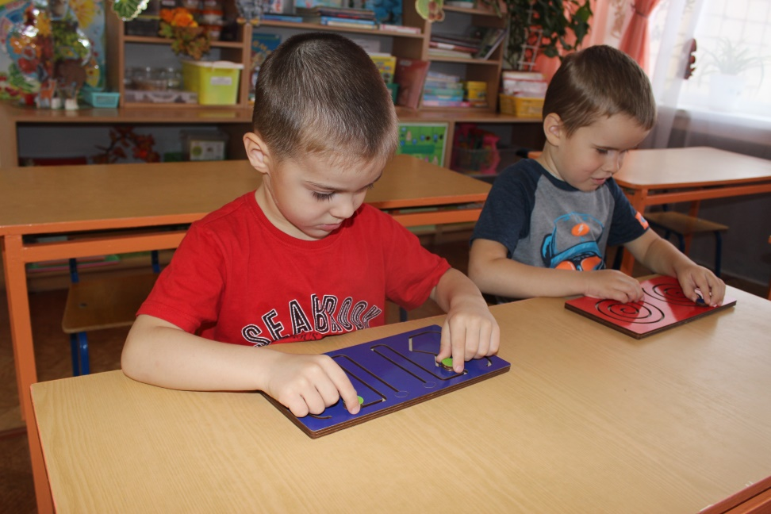
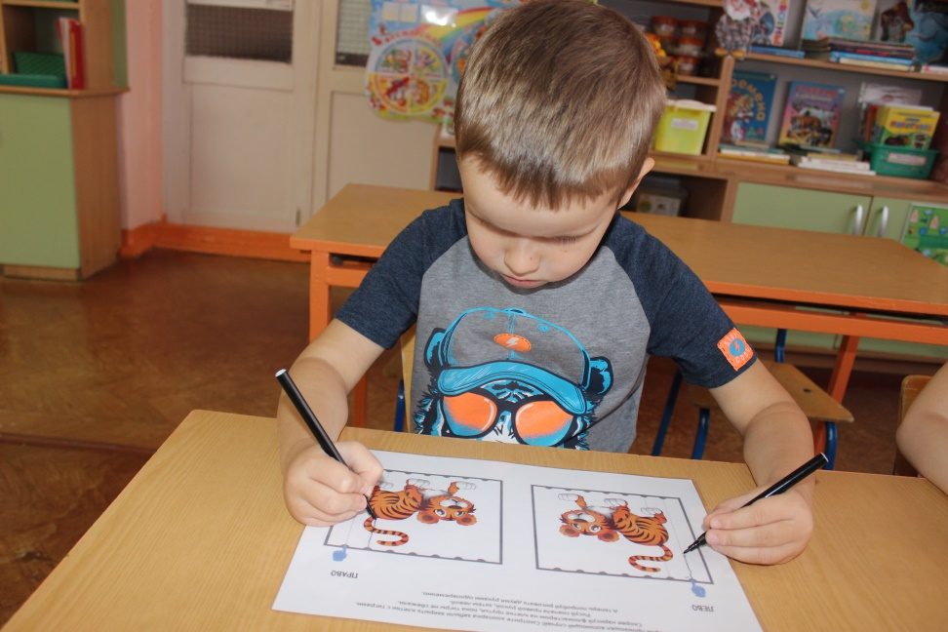
Лабиринт «Полушарные доски».
7. Лабиринт «Полушарные доски»
8. Зеркальное рисование

Slide 19
Образовательная ситуация (занятие)
Часть образовательной ситуации (графические упражнения, нейродинамическая гимнастика).
Динамическая пауза (растяжка, тонус, перекрестные телесные упражнения, глазодвигательные упражнения, упражнения для развития мелкой моторики).

Slide 20
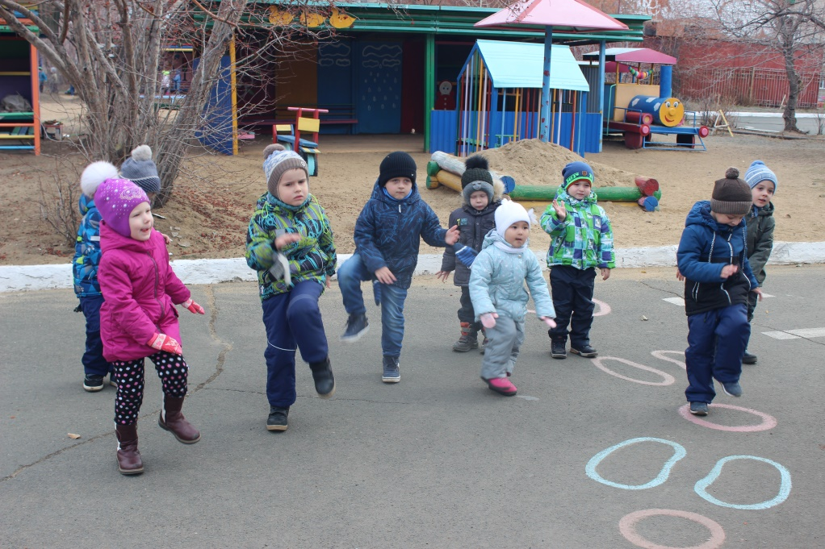
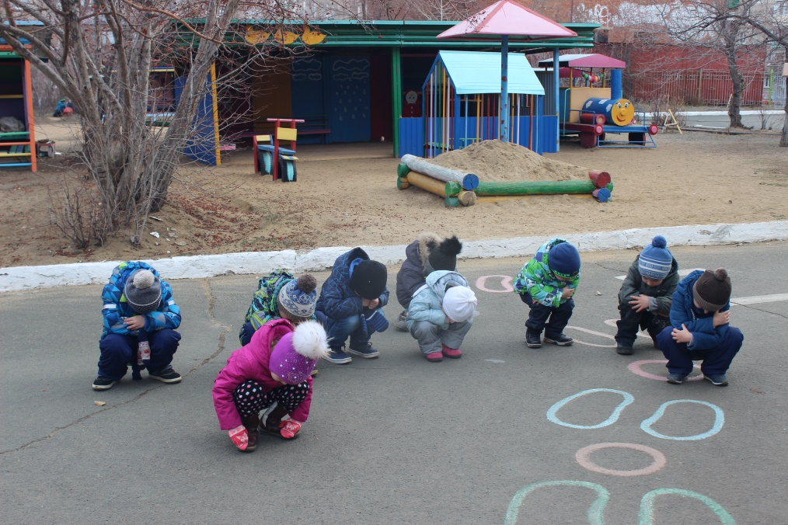
Прогулка
Перекрестные телесные упражнения

Slide 21
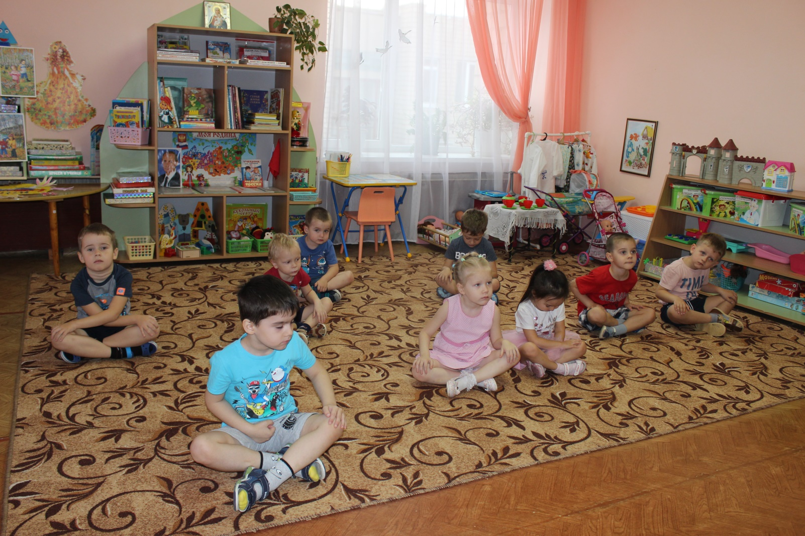
Перед сном
Упражнения на релаксацию

Slide 22
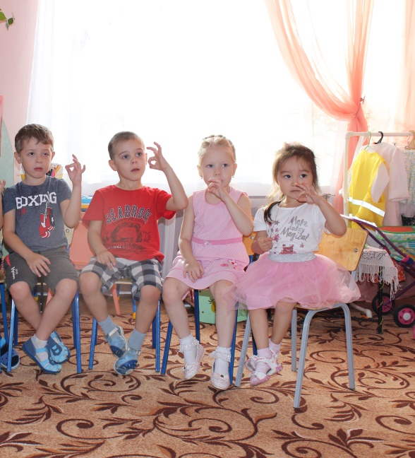
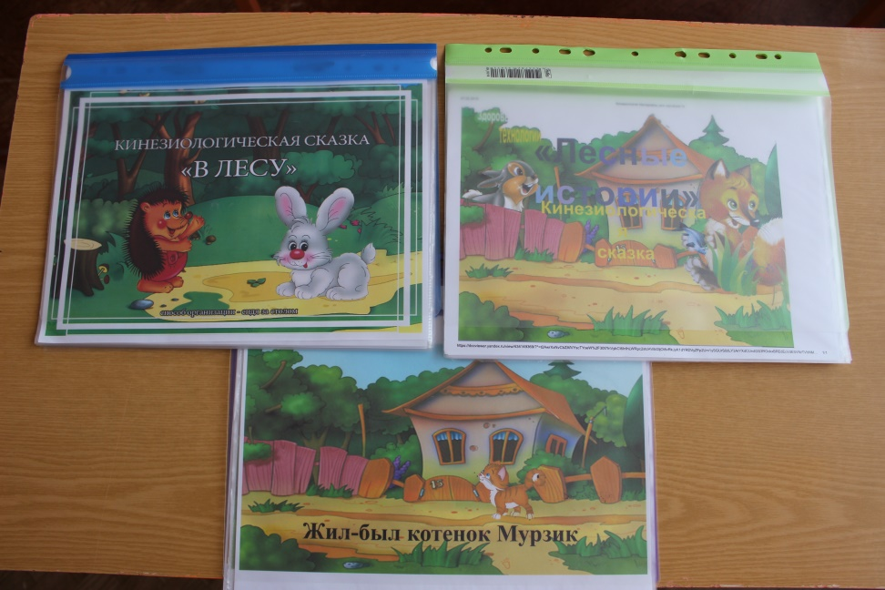
Вторая половина дня
Кинезиологические сказки.

Slide 23
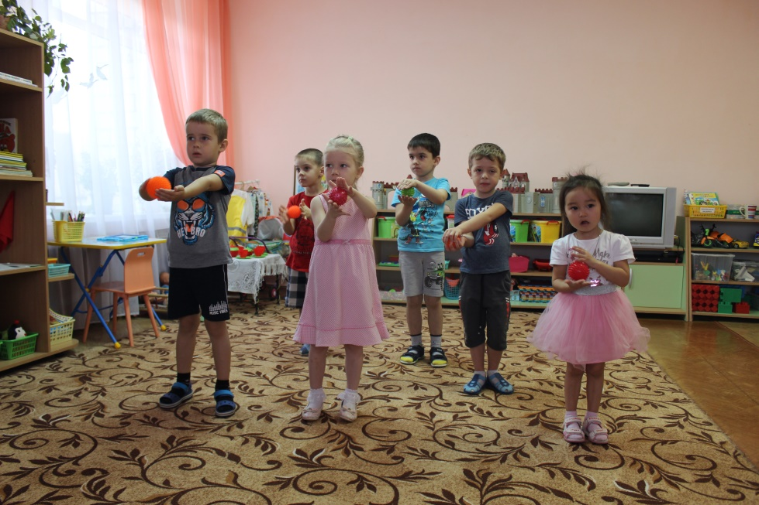
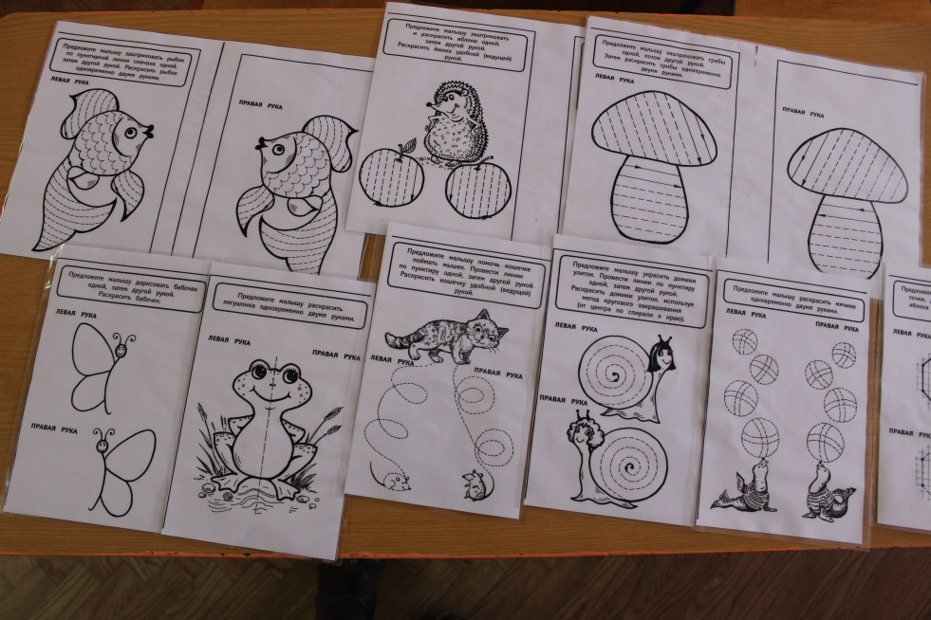
Организация развивающей среды для самостоятельной деятельности детей (центры активности, все помещения группы)
Нейропсихологическая игра.
Графические упражнения.
Нейродинамическая гимнастика.
Лабиринт «Полушарные доски».

Slide 24
Взаимодействие с родителями.
Беседы, консультации (индивидуальные, групповые, подгрупповые)
Совместные занятия.
Родительские собрания, гостиные.
Работа родительских клубов, семинары, открытые просмотры, мастер-класс, семинары-
практикумы. Анкетирование. Интерактивное взаимодействие через сайт ДОУ.
Оформление родительских уголков. Буклеты, информационные листы.

Slide 25
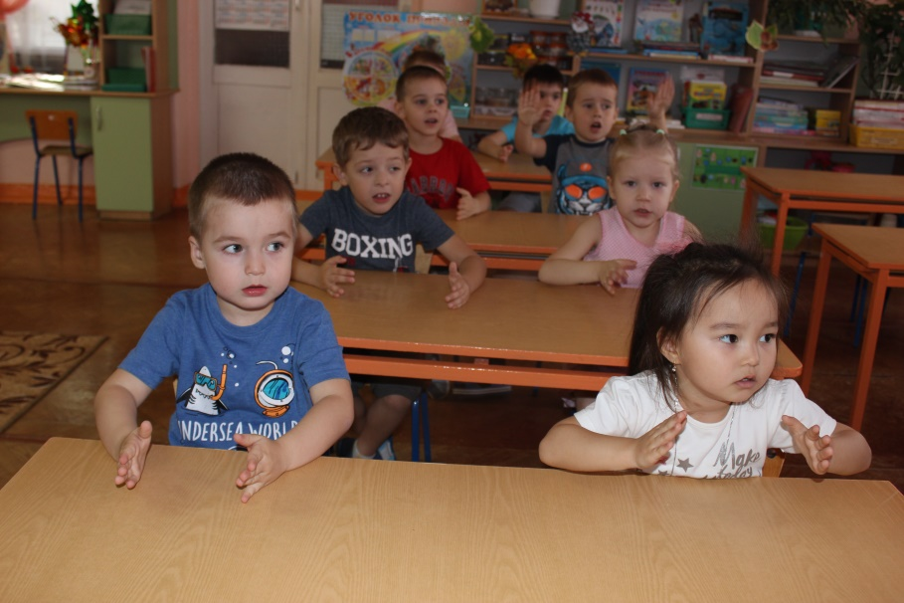
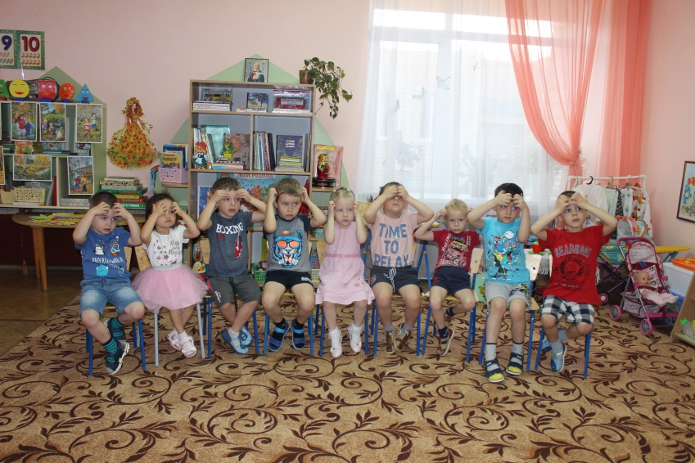
Спасибо за внимание!

